Slide 1


VẺ
ĐẸP
QUANH
EM

Slide 2


BÀI 5
GIỌT NƯỚC VÀ BIỂN LỚN
BÀI 5
Theo em, nước mưa rơi xuống sẽ đi đâu?

Slide 3

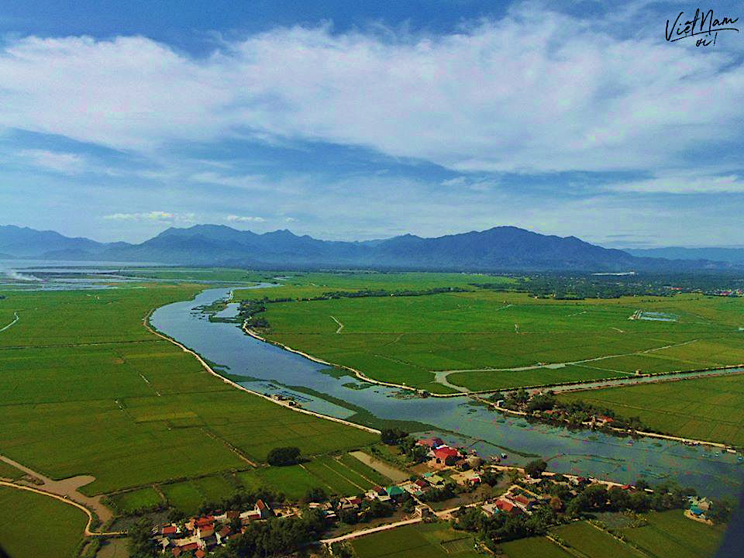
ĐỌC
Từ ngữ
lượn
: uốn theo đường vòng.

Slide 4
ĐỌC
Ngắt nghỉ đoạn thơ
Tí ta tí tách
Từng giọt
Từng giọt
Mưa rơi
Rơi rơi.

Slide 5
TRẢ LỜI CÂU HỎI
1. Kể tên các sự vật được nhắc đến trong bài thơ.
→ Giọt nước mưa, dòng suối, bãi cỏ, đồi, sông, biển…
2. Những gì góp phần tạo nên dòng suối nhỏ?
→ Những giọt mưa góp lại bao ngày tạo nên dòng suối nhỏ.
3. Những dòng sông từ đâu mà có?
→ Những dòng suối nhỏ góp thành sông.

Slide 6

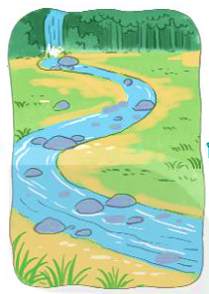
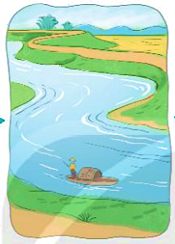
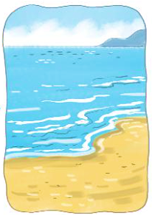
4. Nói về hành trình giọt nước đi ra biển.
Nhiều giọt mưa góp thành suối.
Nhiều dòng suối góp thành sông.
Nhiều dòng sông ra biển lớn.

Slide 7
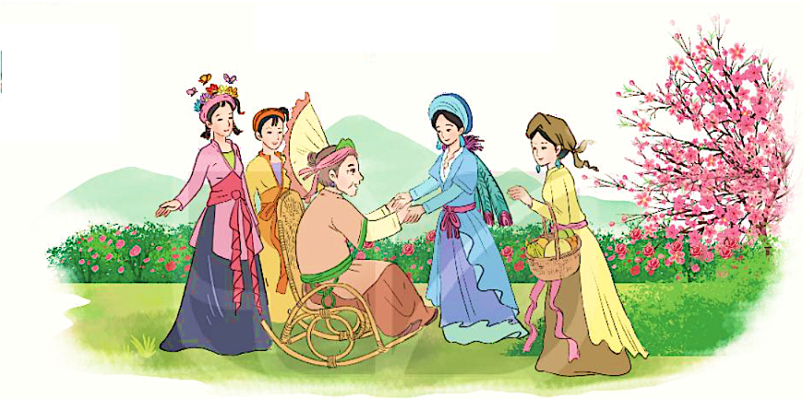
LUYỆN TẬP
1. Mỗi từ dưới đây tả sự vật nào trong bài thơ?
nhỏ
lớn
mênh
mông
suối
sông
biển

Slide 8

2. Đóng vai biển, em hãy nói lời cảm ơn giọt nước.
Cảm ơn cậu nhé!....

